Slide 1
A Educação a Distância no contexto da política educacional da Bahia
Irene Cazorla
Diretora Geral do Instituto Anísio Teixeira, IAT
Vice-presidente do Fórum Permanente de Apoio à Formação Docente da Bahia, Forprof-BA

Slide 2
As interfaces da política educacional na Bahia
Formação de Professores e demais Profissionais da Educação da Bahia
Governo Federal
FORPROF
Governo Estadual
Formação Inicial
Formação Continuada
Formação continuada
Tecnologia Educacional
Inovações Educacionais
Presencial (Plat.Paulo Freire)
SINAFOR
Parceria com (IES)
Especializa-ção
Rede Anísio Teixeira
PIBID (IES)
Extensão e Aperfeiçoa-mento
NTE
Edital de Inovação (FAPESB)
A distância (UAB)
Cursos e eventos de curta duração
Órgão colegiado
Programas Estruturantes
Esfera de Governo
Linha de Ação
Tipo de Oferta
GESTAR na Escola
EM-AÇÃO
Ciência na Escola
EMITEC
Programas e Ações
Relação direta
Parceria
Aprendizagem do estudante

Slide 3
Plano Nacional de Formação de Professores da Educação Básica, PARFOR
Fórum Permanente de Apoio à Formação
Docente da Bahia, FORPROF-BA
Presidente: Prof. Osvaldo Barreto
Secretário da Educação do Estado da Bahia, SEC-BA
Vice-presidente: Profa. Irene Cazorla
Diretora Geral do Instituto Anísio Teixeira, IAT
Notes:
3

Slide 4
FORPROF-BA
Cabe ao fórum a elaboração do plano estratégico de formação inicial e continuada de professores no âmbito da Bahia, seu acompanhamento e revisão periódica:
aproximação das ações de formação de professores das necessidades da realidade do estado;
articulação entre a oferta e a demanda do estado:
oferta: Instituições de Ensino Superior (IES)
Demanda: oriundas da Secretaria Estadual e Secretarias Municipais de Educação (SME)
Notes:
4

Slide 5
Instituições Públicas de Ensino Superior Baianas Parceiras

Slide 6
PROGRAMA DE FORMAÇÃO DE PROFESSORES
Governo Federal | Formação Inicial | Presencial | PLATAFORMA PAULO FREIRE
FLUXO DE ATIVIDADES PARA INSERÇÃO DO PROFESSOR NO PLANO NACIONAL DE FORMAÇÃO DE PROFESSORES - PARFOR
Educacenso
Plataforma Paulo Freire - PF
1
2
3
4
SME:
Cadastra dados no Educacenso
SME:
Insere demanda de formação
IES:
Insere a oferta de cursos
FORPROF:
Aprova a oferta de cursos
Início
5
6
7
CAPES:
Aprova e publica
Professor:
Faz a inscrição
SME:
Valida a pré-inscrição
Fim

Slide 7
Bahia - Plataforma Paulo Freire
ANO | Quantidade (número) |  |  |  |  |  | Taxa (%)
 | Vagas (B) | Pré-inscritos (C ) | AVALIADOS (D+E) |  | Não avaliados (F) | Matriculados (G) | Matriculados/vagas (G/B) | Matriculados/validados (G/D) | Matriculados/Pré-inscritos (G/C) | Avaliados/Pré-inscritos (D+E)/C
 |  |  | Validados (D) | Negados (E)
2009 | 24020 | 39340 | 24659 | 3066 | 11615 | 6276 | 26,1 | 25,5 | 15,9 | 70,5
2010 | 9030 | 14401 | 8808 | 1120 | 4473 | 1698 | 18,8 | 19,3 | 11,8 | 68,9
2011 | 4503 | 3244 | 2230 | 244 | 770 | 904 | 20,1 | 40,5 | 27,9 | 76,3
2012.1 | 2260 | 1637 | 987 | 112 | 538 | 373 | 16,5 | 37,8 | 22,8 | 67,1
2012.2 | 2100 | 1365 | 740 | 123 | 502 | 0 | 0,0 | 0,0 | 0,0 | 63,2
TOTAL | 41913 | 59987 | 37424 | 4665 | 17898 | 9251 | 22,1 | 24,7 | 15,4 | 70,2
Fonte: CAPES, 26/04/2012

Slide 8
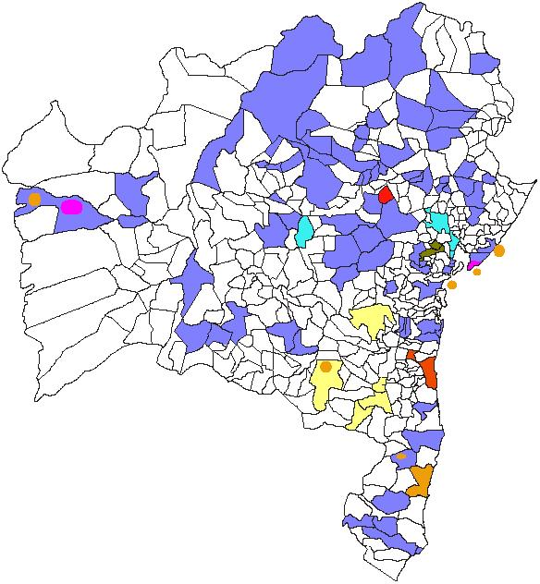
2009.2 - 2012.1 | VAGAS OFERTADAS
LICENCIA-TURAS | UNEB | UESB | UESC | UFBA | UEFS | IFBAIA | IFBA | UFRB | TOTAL
Artes | 1200 | 240 | - | - | 200 | - | - | - | 1640
Biologia | 1650 | 630 | - | 150 | 300 | 80 | - | 200 | 3010
C.Naturais | - | - | - | - | - | - | - | 100 | 100
Ed. Física | 1200 | 130 | 390 | - | 150 | - | - | - | 1870
Eletrome | - | - | - | - | - | - | 10 | - | 10
Espanhol | - | 40 | 100 | - | - | - | - | - | 140
Filosofia | - | 240 | 300 | - | 100 | - | - | - | 640
Física | 100 | 190 | 150 | 150 | 90 | - | 10 | - | 690
Geografia | 1150 | 270 | 300 | 150 | 200 | 80 | 10 | - | 2160
História | 2025 | 270 | 340 | 300 | 150 | - | - | - | 3085
Informática | 650 | 210 | - | - | 50 | - | 38 | - | 948
Inglês | - | - | - | - | 50 | - | - | - | 50
Letras | 2700 | 230 | 250 | 150 | 150 | - | - | - | 3480
Let Inglês | - | 240 | 200 | - | 150 | - | - | - | 590
Let. Espanhol | - | 80 | 200 | - | 100 | - | - | - | 380
Matemática | 1200 | 310 | 300 | 150 | 350 | - | 103 | 750 | 3163
Pedagogia | 7395 | 692 | 250 | 150 | 140 | - | - | 250 | 8877
Química | 350 | 195 | 351 | 150 | 100 | 40 | 28 | - | 1214
Sociologia | 700 | 200 | 340 | - | 50 | - | - | - | 1290
TOTAL | 20320 | 4167 | 3471 | 1350 | 2330 | 200 | 199 | 1300 | 33337
MAPA PARFOR-BA
VAGAS OFERTADAS

Slide 9
2009.2 – 2011.2 | FREQUÊNCIA ESTADO + MUNICÍPIO
LICENCIATURAS | UNEB | UESB | UESC | UFBA | UEFS | IFBAIA | IFBA | UFRB | TOTAL
Artes | 218 | NFT | - | - | 42 | - | - | - | 260
Biologia | 318 | 107 | - | 27 | 48 | NFT | NFT | 64 | 564
C. Naturais | - | - | - | - | - | - | - | SI | -
Ed. Física | 411 | 43 | 52 | - | 45 | - | - | - | 551
Eletromecânica | - | - | - | - | - | - | - | - | -
Espanhol | - | NFT | NFT | - | - | - | - | - | -
Filosofia | - | 44 | NFT | - | SI | - | - | - | 44
Física | NFT | NFT | NFT | 20 | NFT | - | SI | - | 20
Geografia | 224 | 27 | 59 | 27 | SI | NFT | SI | - | 337
História | 409 | 31 | 58 | 28 | SI | - | - | - | 526
Informática | 42 | 28 | - | - | SI | - | SI | - | 70
Inglês | - | - | - | - | SI | - | - | - | -
Letras | 768 | 36 | 75 | 23 | 31 | - | - | - | 933
Letras –Inglês | - | 38 | - | - | 36 | - | - | - | 74
L. Espanhol | - | - | - | - | SI | - | - | - | -
Matemática | 349 | - | - | 22 | 43 | - | SI | 64 | 478
Pedagogia | 2814 | 435 | 72 | 41 | SI | - | - | SI | 3362
Química | SI | NFT | - | 12 | - | NFT | - | - | 12
Sociologia | 126 | 17 | 15 | - | SI | - | - | - | 158
TOTAL | 5679 | 806 | 331 | 200 | 245 | - | - | 128 | 7389
MAPA PARFOR
FREQUENTANDO
Legenda:
NFT = Não Fechou Turma
SI = Sem Informação

Slide 11
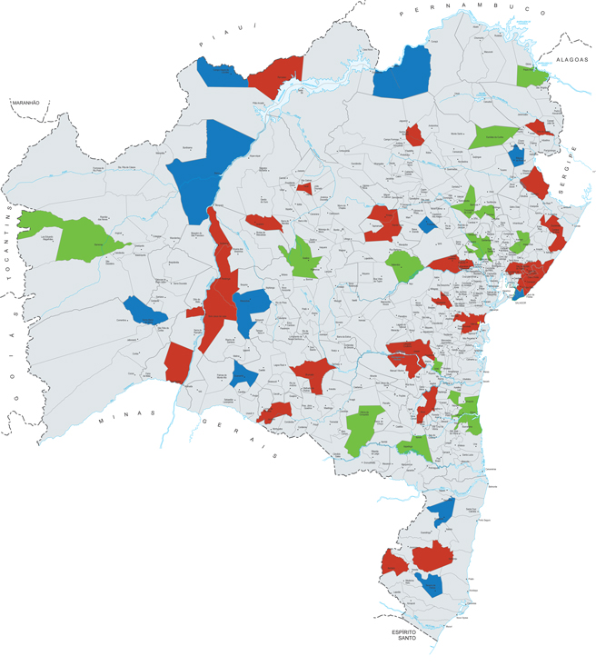
PROGRAMA DE FORMAÇÃO DE PROFESSORES
Governo Federal | Formação Inicial | A distância | UAB
OBJETIVO
Ampliar a oferta de educação superior com prioridade para formação de professores, institucionalizar a EaD no país e apoiar a inovação metodológica,
tecnológica e gerencial.
Polo UAB
Unidade acadêmica de apoio pedagógico, tecnológico e administrativo às atividades de ensino-aprendizagem dos cursos e programas ofertados a distância Pelas IES.
O Estado da Bahia possui 58 polos UAB:
26 estaduais
32 municipais
18 polos estaduais ativos com cursos.
Falta de oferta das IES baianas
POLOS MUNICIPAIS
SEC/IAT – UAB II
UAB III (POLOS PAR)

Slide 12
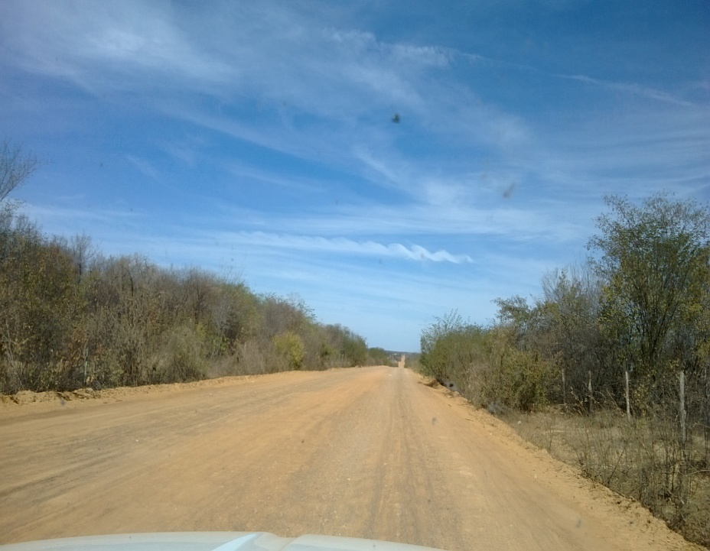
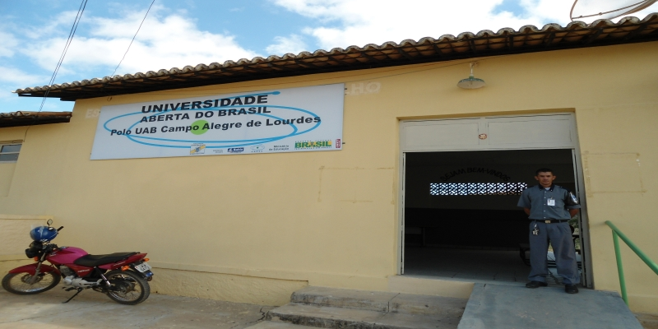
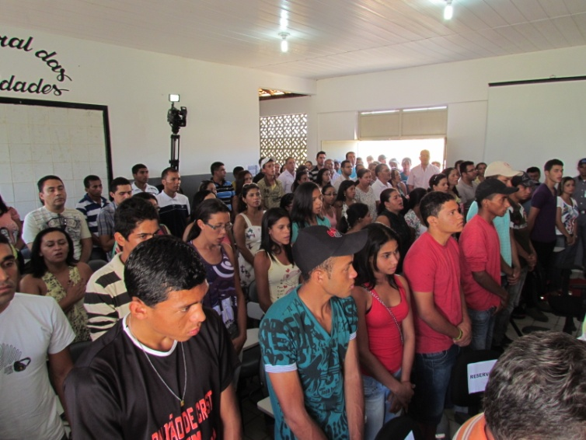
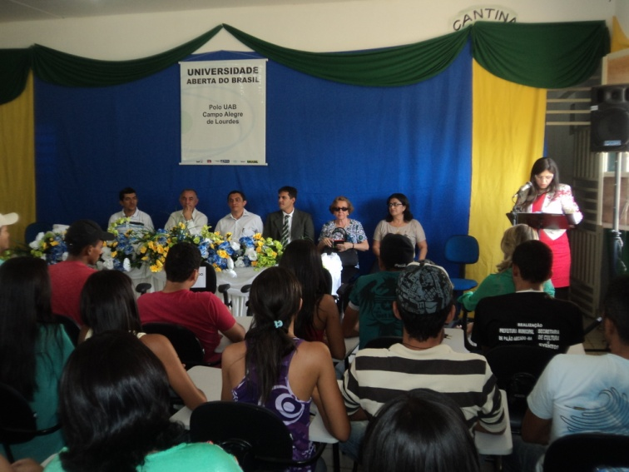
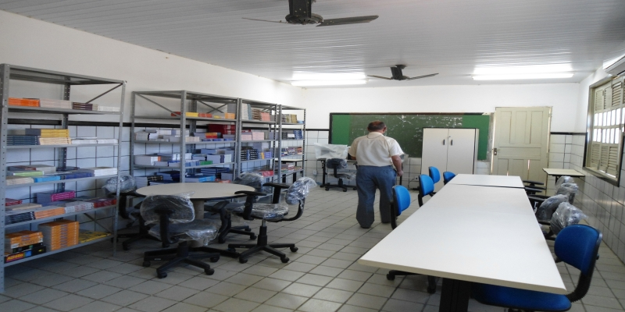
PROGRAMA DE FORMAÇÃO DE PROFESSORES
Governo Federal | Formação Inicial | A distância | UAB
Campo Alegre de Lourdes
Articulação acadêmica com UFPI e UFRPE

Slide 13
PROGRAMA DE FORMAÇÃO DE PROFESSORES
Governo Federal | Formação Inicial | A distância | UAB
OBJETIVO
Ampliar a oferta de educação superior com prioridade para formação de professores,
institucionalizar a EaD no país e apoiar a inovação metodológica, tecnológica e gerencial.
Nº DE ESTUDANTES MATRICULADOS
AÇÕES EM ANDAMENTO
Articulação acadêmica: Atendimento às regiões prioritárias do estado com ausência crítica de professores e baixa oferta de cursos de IES públicas:
C. A. Lourdes, Barra, Juazeiro, Pintadas, Guanambi, Macaúbas, Santa Maria da Vitória. Áreas críticas: Física, Química, Biologia, Matemática, Língua Estrangeira, Artes e Educação Física.

Slide 14
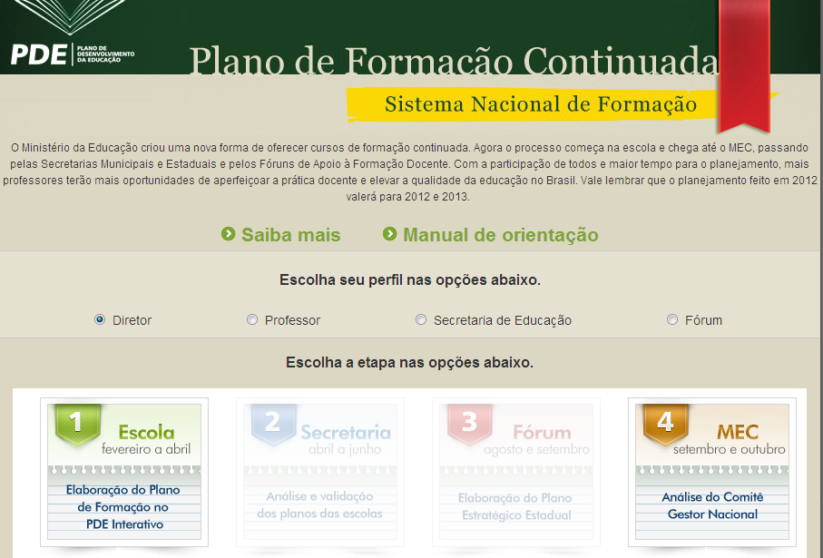
PROGRAMA DE FORMAÇÃO DE PROFESSORES
Governo Federal | Formação Continuada | SINAFOR
SISTEMA NACIONAL DE FORMAÇÃO - SINAFOR
OBJETIVO:
Permitir a elaboração do Plano de Formação Continuada pela Escola, validação pelas Secretarias e FORPORF, execução pelas IES.
RESULTADOS 2012:
Dos 97 cursos oferecidos em diversas áreas do conhecimento, níveis de ensino e modalidades no SIMEC, 74 cursos foram indicados para atender a demanda total de 60.269 vagas, sendo 8.601 para a rede estadual.
Previsão 2013-2014:
MEC irá apresentar interface no sistema para as universidades validar a demanda e dar inicio aos cursos.

Slide 15
QUAL É O PRINCIPAL ENTRAVE PARA A OFERTA DE CURSOS?
A PULVERIZAÇÃO DA DEMANDA:
EXEMPLO DIREC 2 – FEIRA DE SANTANA

Slide 16
MAPA POR DIREC

Slide 17
Registraram a demanda na Plataforma Paulo Freire | Total | Sim | Não
DIREC 02 - FEIRA DE SANTANA | 25 | 7 | 18
Gavião
Capela
Nova
do Alto
Fátima
Alegre
Ichu
Pintadas
Riachão do
Jacuípe
Candeal
Pé de
Santa
Serra
Barbara
Santanópolis
Serra
Tanquinho
Irará
Preta
Anguera
Ipirá
Feira de
Coração
Santana
de Maria
Ipecaetá
Conceição
Antônio
do Jacuípe
Cardoso
Amélia
Santo
São Gonçalo
Rodrigues
Rafael Jambeiro
Estevão
dos Campos
Conceição
da Feira

Slide 18
QUAL É O PRINCIAL ENTRAVE PARA A OFERTA DE CURSOS?
A PULVERIZAÇÃO DA DEMANDA: EXEMPLO DIREC 2 – FEIRA DE SANTANA
MUNICÍPIOS | ARTES CÊNICAS | ARTES VISUAIS | C. BIOLÓGICAS | C. DA RELIGIÃO | C. NATURAIS | C. SOCIAIS | DANÇA (ARTE) | ED. ESPECIAL | ED. FÍSICA | FILOSOFIA | FÍSICA | GEOGRAFIA | HISTÓRIA | INFORMÁTICA | LETRAS | L. ESPANHOL | L. FRANCÊS | L. INGLÊS | INT INDÍGENA | LETRAS | LIBRAS | MATEMÁTICA | MÚSICA | PEDAGOGIA | PED. CAMPO | QUÍMICA | TOTAL
AMÉLIA RODRIGUES |  |  |  |  |  |  |  |  |  |  |  |  |  |  |  |  |  |  |  |  |  |  |  | 2 |  |  | 2
ANTÔNIO CARDOSO | 2 | 2 | 3 |  | 3 | 2 | 1 | 4 | 2 |  |  | 3 | 3 |  | 3 |  |  | 3 |  | 2 | 3 | 4 |  | 6 | 6 |  | 52
CANDEAL |  | 1 |  |  |  |  |  |  |  |  |  | 3 | 4 |  | 6 | 8 |  |  |  |  |  | 1 |  | 3 |  |  | 26
CAPELA DO ALTO ALEGRE | 10 | 1 |  | 10 |  |  |  |  | 20 | 10 |  |  |  | 20 |  |  |  |  |  |  | 50 |  | 20 |  | 10 | 1 | 152
CONCEIÇÃO DA FEIRA |  |  |  |  |  |  |  |  |  |  |  | 1 |  |  |  |  |  |  |  |  |  |  |  |  |  |  | 1
CONCEIÇÃO DO JACUÍPE |  | 1 |  |  |  |  |  |  | 1 |  | 1 | 1 |  |  |  |  |  | 1 |  |  |  | 1 |  | 7 |  |  | 13
CORAÇÃO DE MARIA |  | 1 |  |  |  | 1 |  |  |  |  |  |  |  |  | 2 |  |  |  |  |  |  |  |  | 2 |  |  | 6
GAVIÃO |  |  |  |  |  |  |  |  |  |  |  |  |  |  |  |  |  |  |  |  |  |  |  | 2 |  |  | 2
ICHU |  |  |  |  |  | 1 |  |  | 1 |  |  | 4 |  |  |  |  |  |  |  |  |  |  |  |  |  |  | 6
IPECAETÁ | 10 | 10 | 10 |  |  |  | 10 | 10 | 10 |  |  | 10 | 10 | 20 |  |  | 10 | 10 |  | 10 | 20 | 16 | 10 | 35 | 35 |  | 246
IPIRÁ |  |  |  |  |  |  |  |  |  |  |  |  | 1 |  |  |  |  |  |  |  |  | 1 |  |  |  | 1 | 3
NOVA FÁTIMA |  |  |  |  |  |  |  |  | 1 |  |  | 1 |  |  |  |  |  |  |  |  |  |  |  |  |  |  | 2
PÉ DE SERRA |  |  |  |  |  |  |  |  | 1 |  |  | 1 |  |  |  |  |  |  |  |  |  | 1 |  |  |  |  | 3
PINTADAS |  | 5 | 1 |  |  | 1 | 1 | 1 | 3 | 1 | 1 | 3 | 3 | 1 | 4 |  |  | 2 |  |  | 1 | 5 | 2 | 35 | 4 |  | 74
RAFAEL JAMBEIRO |  |  |  |  |  | 1 |  |  | 1 |  |  |  |  |  | 1 |  |  |  |  |  |  |  |  |  |  |  | 3
RIACHÃO DO JACUÍPE |  | 1 |  |  |  |  |  |  | 2 |  |  | 1 |  |  |  |  |  |  |  |  |  | 1 |  | 3 |  |  | 8
SANTA BÁRBARA |  | 1 |  |  |  |  |  |  | 1 |  |  |  |  |  |  |  |  |  |  |  |  |  |  |  |  |  | 2
SANTO ESTÊVÃO |  |  | 2 |  |  |  |  |  | 2 | 1 |  |  | 1 |  |  |  |  |  |  |  |  | 1 |  |  |  |  | 7
SÃO GONÇALO DOS CAMPOS |  | 1 | 1 |  |  |  |  |  |  |  | 4 |  |  |  |  |  |  |  |  |  |  | 1 |  | 1 |  |  | 8
SERRA PRETA |  | 1 |  |  |  |  |  |  |  |  |  |  |  |  | 1 |  |  |  |  |  |  |  |  | 1 |  |  | 3
Total | 22 | 25 | 17 | 10 | 3 | 6 | 12 | 15 | 45 | 12 | 6 | 28 | 22 | 41 | 17 | 8 | 10 | 16 | 0 | 12 | 74 | 32 | 32 | 97 | 55 | 2 | 619

Slide 19
PROGRAMA DE FORMAÇÃO DE PROFESSORES
Demanda da Bahia por formação inicial presencial para 2014

Slide 20
Cursos ofertados e formados em 2013.2
IES | Turmas ofertadas | Turmas formadas | Cursos
UESC | 6 | 1 | Pedagogia
UNEB | 30 | 4 | Pedagogia, E. Física, Letras, Geografia
UEFS | 5 | 1 | Pedagogia
UESB | 17 | 1 | Pedagogia
UFBA | 8 | 1 | Matemática
UFRB | 2 | 2 | Matemática e Ciências da Natureza
Total | 68 | 10

Slide 21
No âmbito da Secretaria da Educação do Estado da Bahia
Programas Estruturantes
Gestar na Escola
Língua Portuguesa e Matemática
Ciência na Escola
Ciências da Natureza
Ensino Médio em Ação
EMITec
Língua Portuguesa e Matemática
Todas as disicplinas
Princípios norteadores:
abrangência estadual
foco na aprendizagem do estudante
a escola como locus de formação

Slide 22
PROGRAMA DE FORMAÇÃO DE PROFESSORES
Governo Estadual | Formação Continuada
ESTRATÉGIA DE ATENDIMENTO DOS PROGRAMAS ESTRUTURANTES
Coordenação Geral
Coordenador de Curso de Área A
Coordenador de Curso de Área B
Supervisores Administrativos
Supervisores Administrativos
Instituto
Anísio
Teixeira
Pesquisador
Pesquisador
Diretorias
Regionais
de Educação
Supervisor de Curso A –Região1
Supervisor de Curso A –Região2
Supervisor de Curso B -Região 1
Supervisor de Curso B -Região 2
AE
AE
AE
AE
AE
AE
AE
AE
Unidade
Escolar
PC
PC
PC
PC
PC
PC
PC
PC

Slide 23
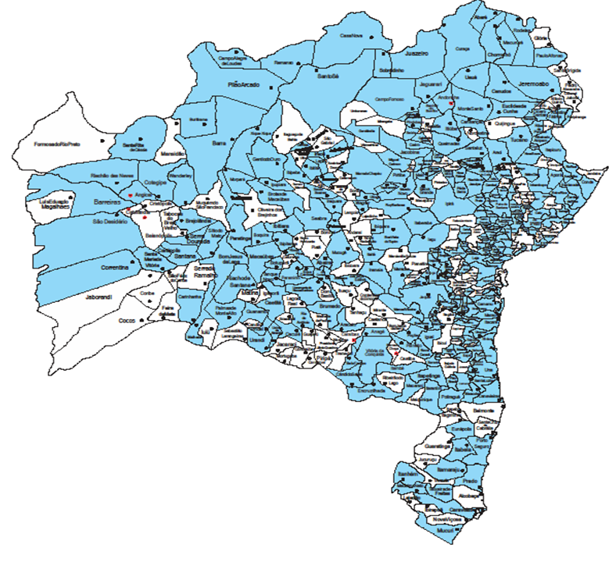
PROGRAMA DE FORMAÇÃO DE PROFESSORES
Governo Estadual | Formação Continuada | Programas | GESTAR NA ESCOLA
OBJETIVO
Elevar o desempenho dos estudantes do Ensino Fundamental II e no aperfeiçoamento do trabalho dos professores de Língua Portuguesa e de Matemática das escolas públicas estaduais para instituir práticas didáticas com foco na sala de aula.
RESULTADOS 2013
Das 825 escolas que ofertam EF II, 713 são parceiras em 276 municípios.
656 professores articuladores de Língua Portuguesa e 620 de Matemática estão em formação no curso de 120 horas.
256.054 alunos beneficiados, (86%)
MUNICÍPIOS ATENDIDOS

Slide 24
PROGRAMA DE FORMAÇÃO DE PROFESSORES
Governo Estadual | Formação Continuada | Programas | CIÊNCIA NA ESCOLA
PROGRAMA DE TUTORIA
CIÊNCIA NA ESCOLA
Ensino Médio
18 Monitores de Projeto (P)
18 Monitores de Conteúdo (C)
3C
Qui
3C
FIS
3C
Bio
3C
Geo
6C
Feira
P1
C1
P2
C2
P18
C18
...
T1
T2
T3
T4
T35
T36
AR1
AR2
AR3
AR4
AR35

Slide 25
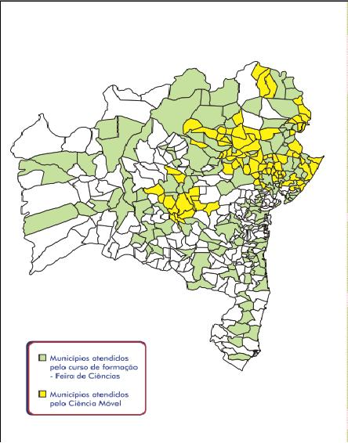
PROGRAMA DE FORMAÇÃO DE PROFESSORES
Governo Estadual | Formação Continuada | Programas | CIÊNCIA NA ESCOLA
FEIRA DE CIÊNCIAS DA BAHIA E MATEMÁTICA
Atendimento | 2011 | 2012 | 2013
Municípios | 148 | 120 | 200
Escolas | 196 | 269 | 506
Projetos selecionados | 65 | 150 | 240
CIÊNCIA MÓVEL
Escolas | 26 | 58 | 60
Feira de Ciências
Ciência móvel

Slide 26
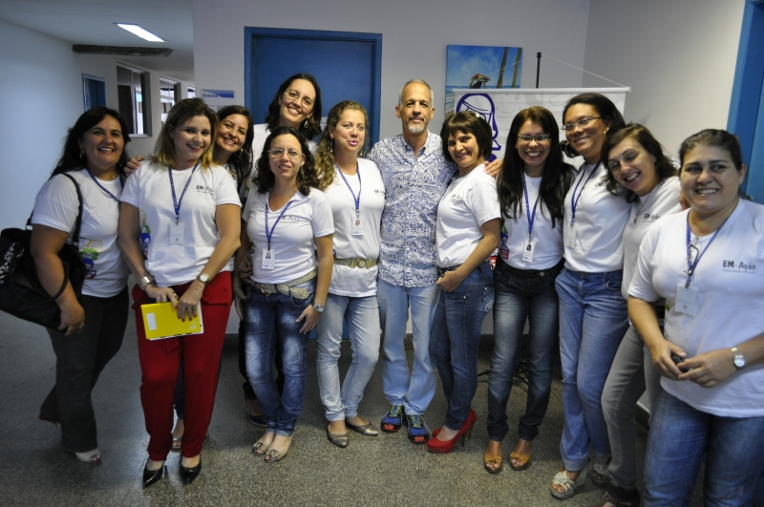
PROGRAMA DE FORMAÇÃO DE PROFESSORES
Governo Estadual | Formação Continuada | Programas | EM-AÇÃO
OBJETIVO
Fortalecer o ensino e aprendizagem no Ensino Médio.
LINHAS DE AÇÃO
RESULTADOS 2012-2013
1.416 professores em formação, sendo 926 de Língua Portuguesa e 490 de Matemática em 328 escolas do EM em 161 municípios.
1.Formação Continuada de professores de Língua Portuguesa e Matemática.
2. Produção de Cadernos
Temáticos.
Cadernos Temáticos (1)
para 76.000 estudantes.
3. Suporte pedagógico para os estudantes das Escolas EM-Ação.
Parceria com SESI-Matemática e GEEKIE.

Slide 27
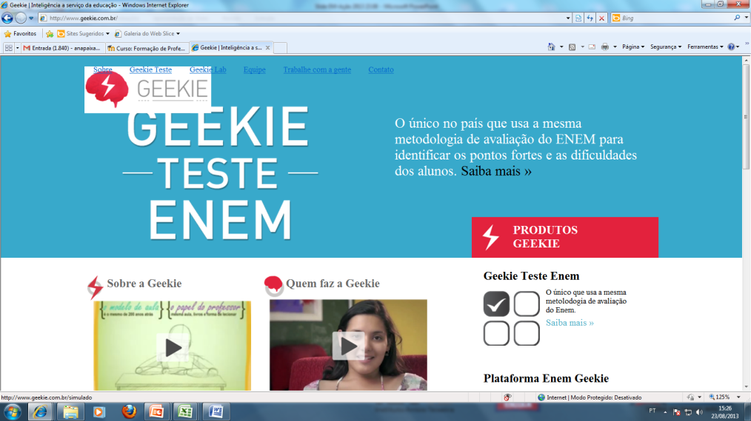
PROGRAMA DE FORMAÇÃO DE PROFESSORES
Governo Estadual | Formação Continuada | Programas | EM-AÇÃO
OBJETIVO
Fortalecer o ensino e aprendizagem no Ensino Médio.
SESI-MATEMÁTICA
GEEKIE
Cadernos Temáticos

Slide 28
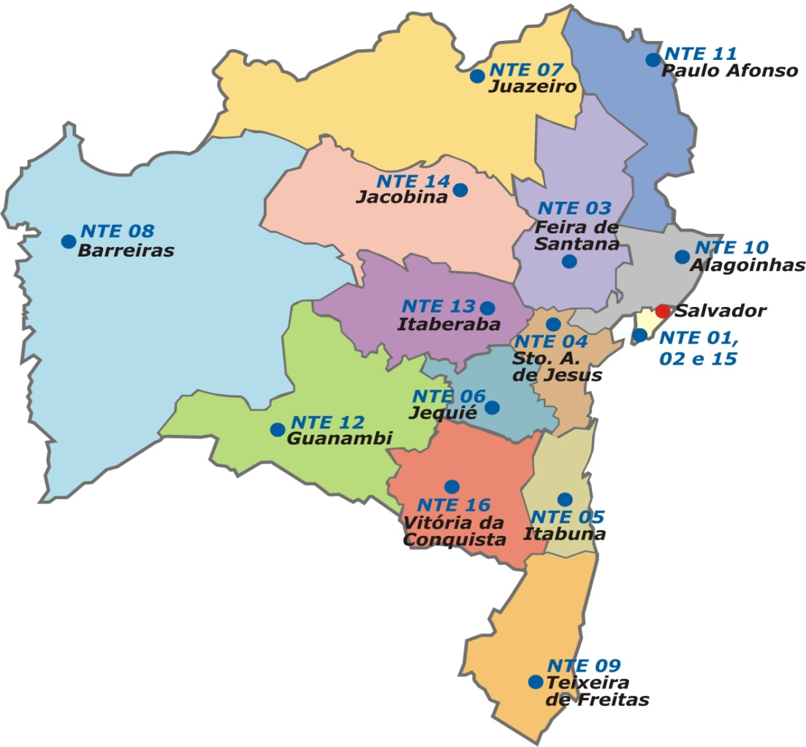
PROGRAMA DE FORMAÇÃO DE PROFESSORES
Governo Estadual | Tecnologia Educacional| NTE
OBJETIVO
Promover a formação e acompanhamento no uso das Tecnologias de Informação e Comunicação (TIC) nas escolas.
Foram atendidos 499 professores nos cursos de formação continuada em Educação Digital (PROINFO).
A colaboração estreita entre os projetos estruturantes, escolas e DIREC resultaram em 1.839 professores e gestores atendidos em oficinas temáticas e reuniões de acompanhamento para uso intensivo das TIC, inclusive com Tablets Educacionais.
Ações junto a 751 alunos foram realizadas com o objetivo de estimular a interação com mídias e objetos educacionais.

Slide 29
PROGRAMA DE FORMAÇÃO DE PROFESSORES
Governo Estadual | Tecnologia Educacional| REDE ANÍSIO TEIXEIRA
OBJETIVO
Difundir o uso das Tecnologias de Informação e Comunicação (TIC) nas escolas.
RESULTADOS DOS PRINCIPAIS PROJETOS
Principais Projetos | Resultados 2011-2013
Ambiente Educacional Web | 2 mil conteúdos digitais educacionais (vídeos, áudios, imagens, jogos, animações, simulações etc.) foram catalogados e estão disponíveis no Portal.
TV Anísio Teixeira | 400 peças audiovisuais educacionais foram exibidas na TVE em 2011/2012 e estão disponíveis no Portal.
Professor web | 300 mil acessos desde 2011 e possui 1.000 postagens baseadas nos princípios de uso pedagógico, tecnológico, lúdico e interdisciplinar.
Formação | Formação para o Uso de Mídias e Tecnologias Educacionais aos professores dos NTE e articuladores dos Projetos Estruturantes do IAT e SEC. Formação para Produção de Vídeos Educacionais aos professores dos NTE. Distribuição de Kits de Produção audiovisual aos NTE.

Slide 30
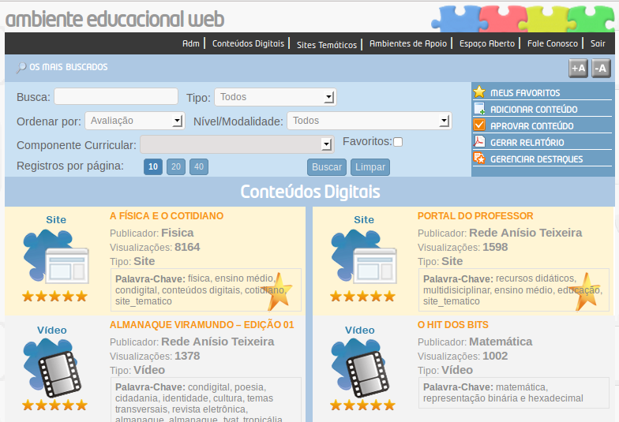
PROGRAMA DE FORMAÇÃO DE PROFESSORES
Governo Estadual | Tecnologia Educacional| REDE ANÍSIO TEIXEIRA
OBJETIVO
Difundir o uso das Tecnologias de Informação e Comunicação (TIC) nas escolas.
TV Anísio Teixeira
Ambiente Educacional Web
PREVISÃO 2013-2014
Produção do Programa Intervalo: 240 vídeos educacionais
Produção do Programa EducaDocs: 60 Documentários Educacionais
Distribuição do Box da TV AT para todas as escolas
Desenvolvimento da versão do Ambiente Educacional para Tablet
Formação para a Produção Audiovisual nas Escolas
Realização do II Seminário de Educação e Tecnologia

Slide 31
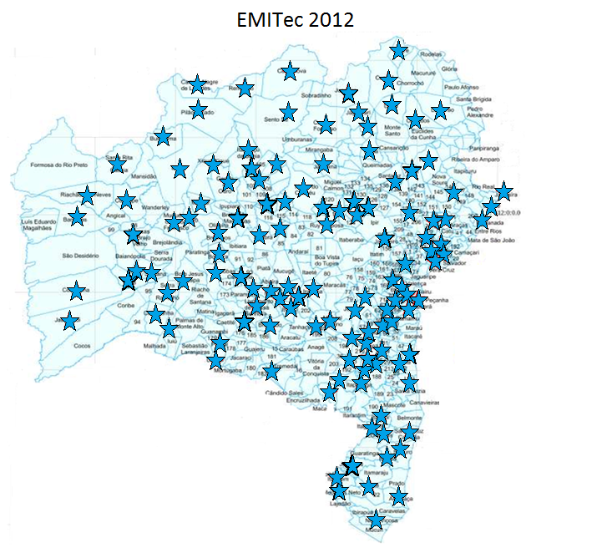
PROGRAMA DE FORMAÇÃO DE PROFESSORES
Governo Estadual | Tecnologia Educacional| EMITEC
OBJETIVO
Ofertar ensino de qualidade a estudantes pertencentes a localidades longínquas de todo o Estado da Bahia, por meio de aulas presenciais, fazendo uso metodologicamente de uma rede de serviços de comunicação multimídia que integra dados, voz e imagem (videostreaming), além de promover interatividade dos alunos com os professores especialistas durante as aulas.
RESULTADOS
15.838 alunos atendidos.
3.500 estudantes se formaram em 2012.
Premiado na Categoria Inovação do Prêmio de Excelência ABED Pearson em EAD, ficando em 3º lugar entre projetos
de todo o país em 2012.

Slide 32
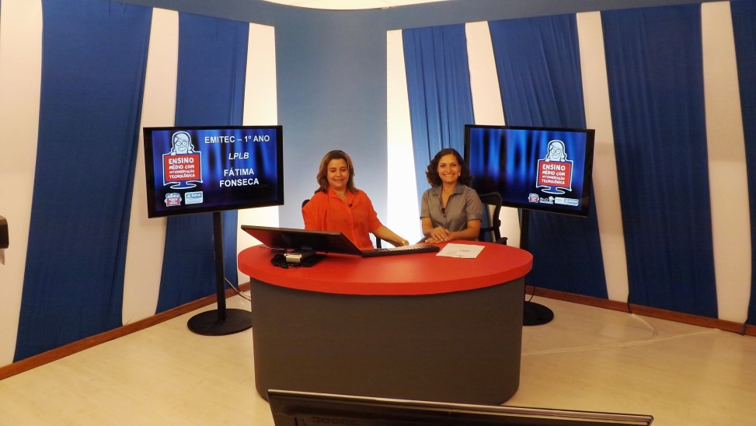
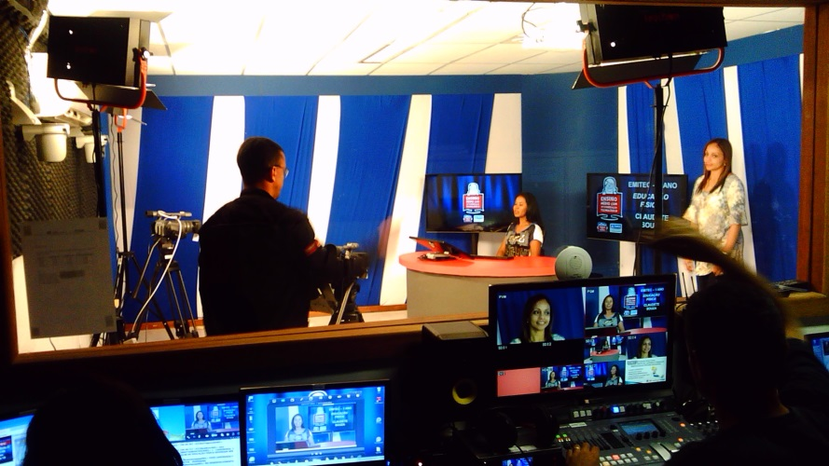
EMITec: exibição de aula interdisciplinar

Slide 33
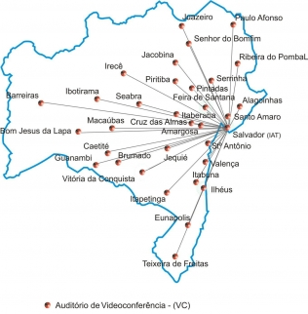
Sistema de videoconferência

Slide 34
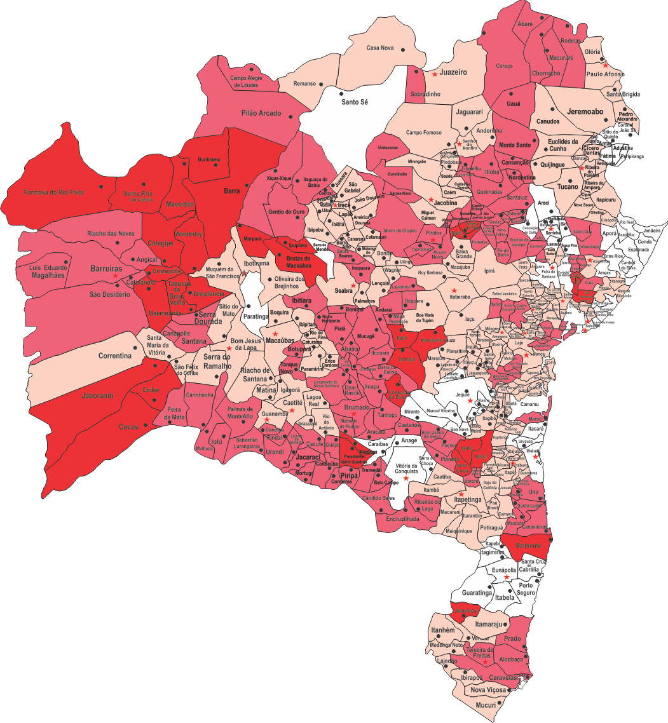
O tamanho do desafio da política educacional baiana
Aprovados em todas as disciplinas
1 - 3 Disciplinas s/ aprovados
4 - 6 Disciplinas s/ aprovados
7 - 9 Disciplinas s/ aprovados

Slide 35
UMA EDUCAÇÃO PÚBLICA BAIANA DE QUALIDADE É RESPONSABILIDADE DE TODOS NÓS!
E, certamente, a EaD tem um papel fundamental.
Boas reflexões, bom congresso!

